Slide 1
Clase síntesis #2

Slide 2
Agenda
Registros contables rol de pagos y beneficios sociales
Costos indirectos de fabricación
Registros de CIF reales
Hoja de costos
Punto de equilibrio

Slide 3
Registro rol de pagos y beneficios sociales
Inventario de productos en proceso
Mano de obra directa
CIF: MOI
Mano de obra indirecta
Gasto administración
Personal administrativo
Gasto de ventas
Personal de ventas

Slide 4
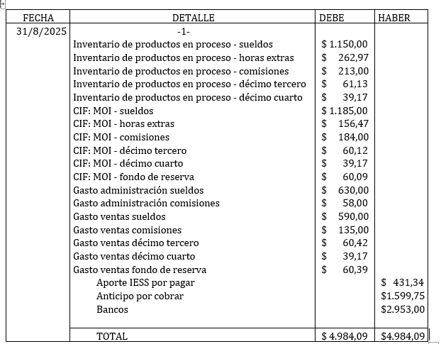
rol de pagos

Slide 5
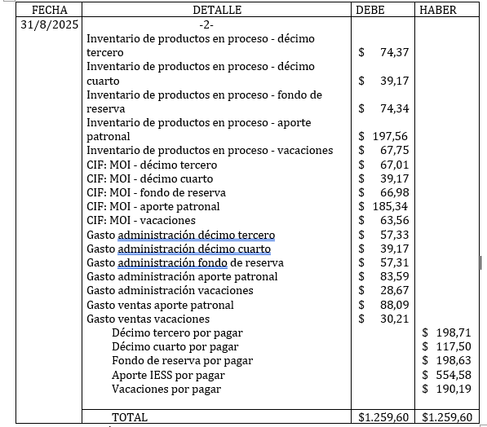
rol de beneficios sociales

Slide 6
Costos indirectos de fabricación
Materias primas indirectas (MPI)
Mano de obra indirecta (MOI)
Carga fabril
  Arriendo
  Seguros
  Servicios básicos
  Depreciación
  CIF REALES:
    Registro cuando se utilizan, incurren
  CIF APLICADOS:
    En base a un presupuesto y tasa

Slide 7
Distribución de carga fabril
TIPO DE COSTO | FORMA DE DISTRIBUCIÓN
ARRIENDO | Ocupación, metraje, porcentual
SERVICIOS BÁSICOS | Consumo de Kw, mtrs3, minutos
DEPRECIACIÓN | Activos relacionados a la producción
SEGUROS | Activos asegurados que corresponden a producción

Slide 8
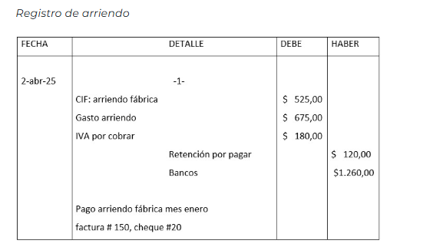
Registro de cif reales

Slide 9
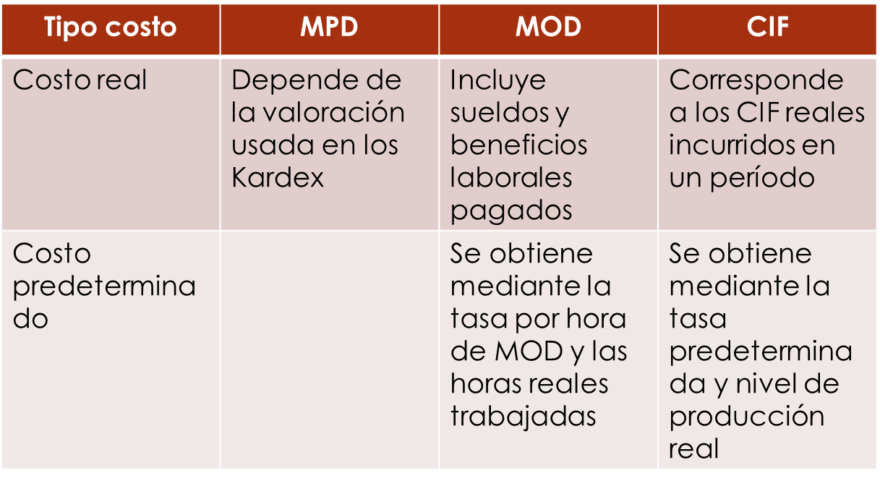
Hoja de costos

Slide 10
Hoja de costos

Slide 11

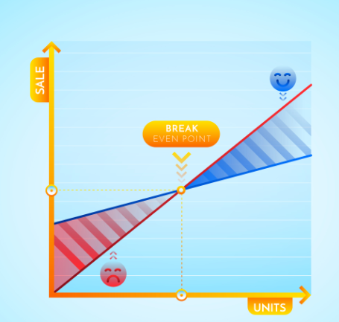
Punto de equilibrio
COSTOS FIJOS
PRECIO VENTA UNITARIO
COSTO VARIABLE UNITARIO
MARGEN CONTRIBUCIÓN

Slide 12
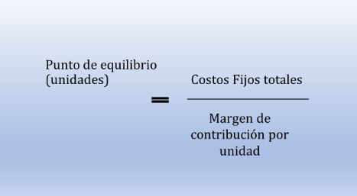

FÓRMULAS PUNTO EQUILIBRIO

Slide 13
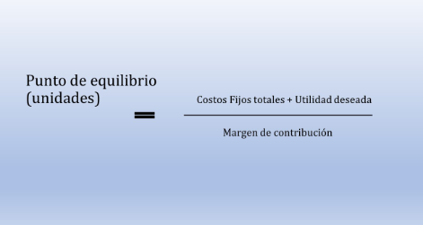
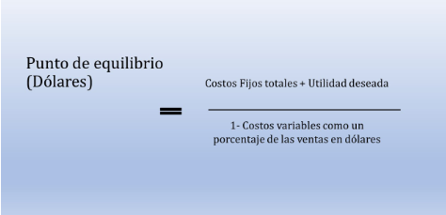
Punto de equilibrio con utilidad deseada

Slide 14
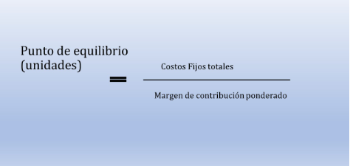
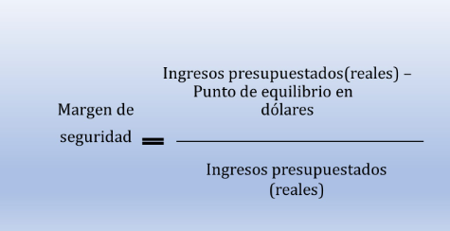
Punto de equilibrio varias líneas de producción

Slide 15

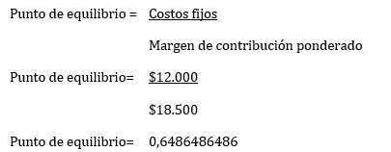
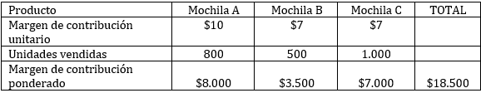
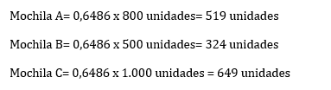
Punto de equilibrio varias líneas de producción

Slide 16
MUCHAS GRACIAS
Verónica Apolo
vapolob@puce.edu.ec

